Slide 1
2 ноября 1721 года
Царь Петр I принял титул Петра Великого,
императора Всероссийского,
а Россия стала империей
Дегтяренко Захар МБОУ «СОШ №52» 10А Класс

Slide 2
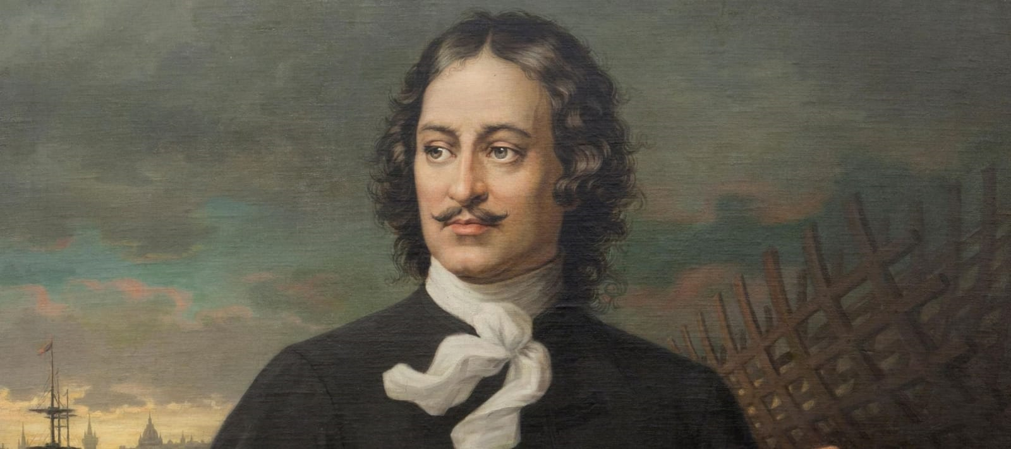
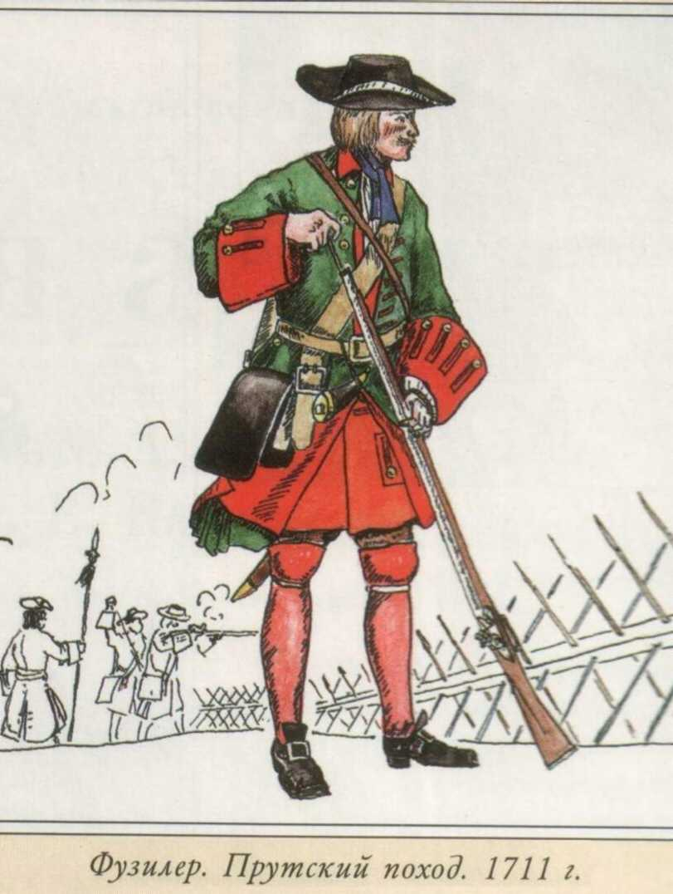
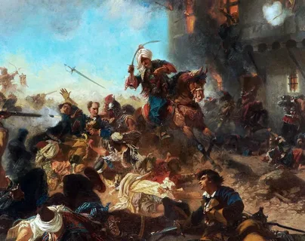
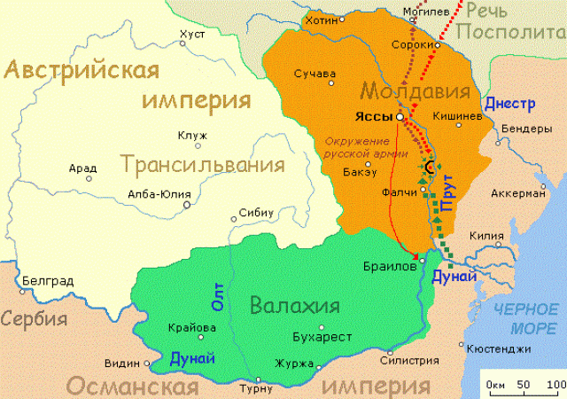
В 1689 Пётр Первый стал самостоятельно править Россией, а уже в 1695-1696 было совершено два Азовских похода, в результате которых Россия получила крепость Азов и опыт строительства кораблей, но в 1711 году, в результате Прутского похода крепость пришлось вернуть туркам.

Slide 3
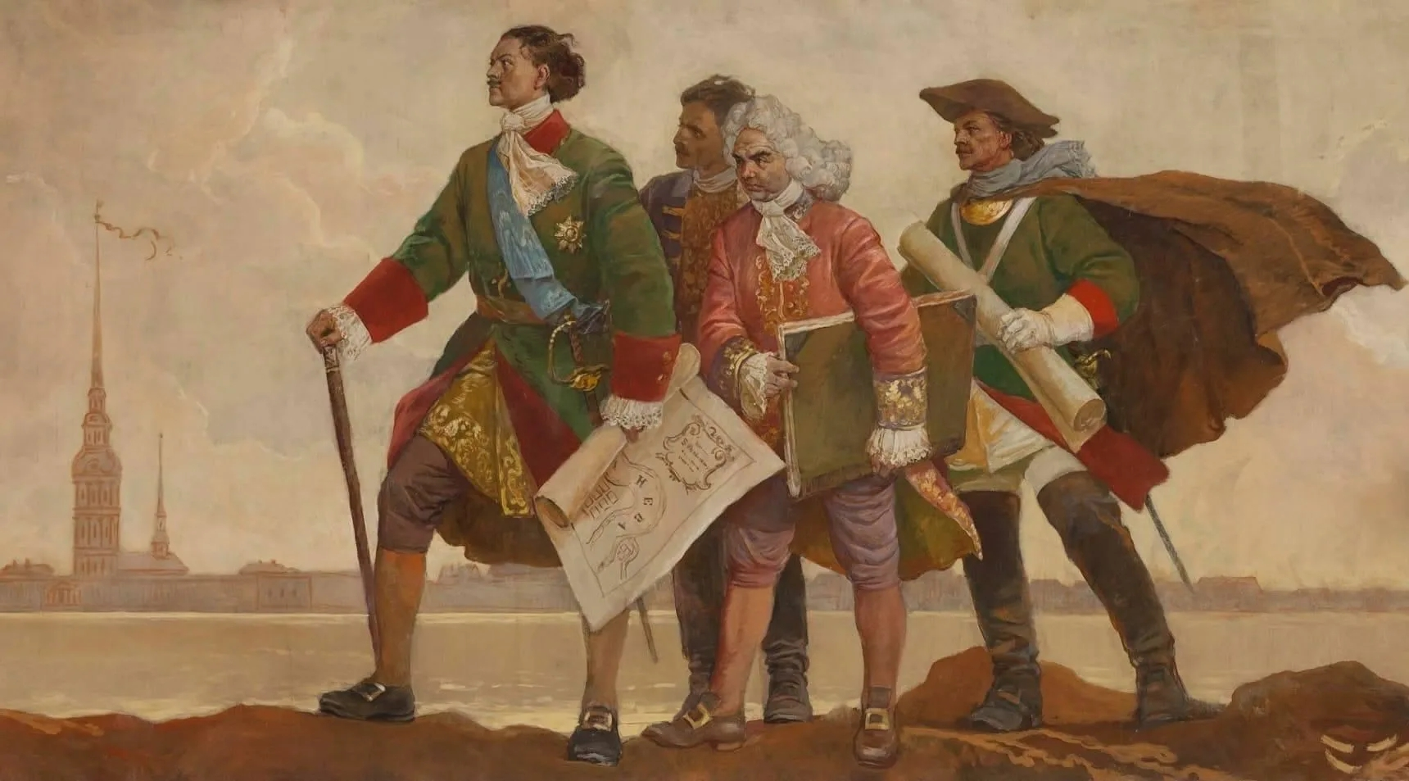
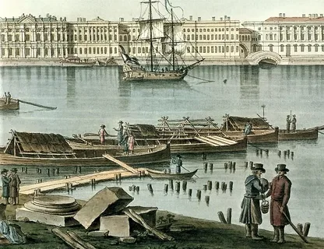
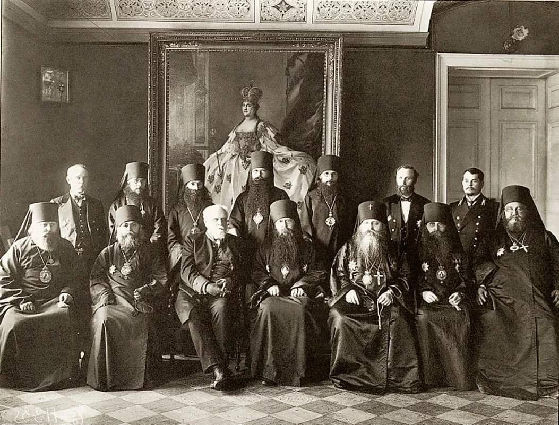
В 1703 году был основан Санкт-Петербург, который и стал столицей России. По его инициативе была проведена масса реформ. Армия начала использовать
опыт западно-европейских стран. В 1701 году был упразднён патриархат, а в 1721 году Святейшим Синодом (действовавшим до 1917 года). Так церковь была полностью под контролем государства

Slide 4
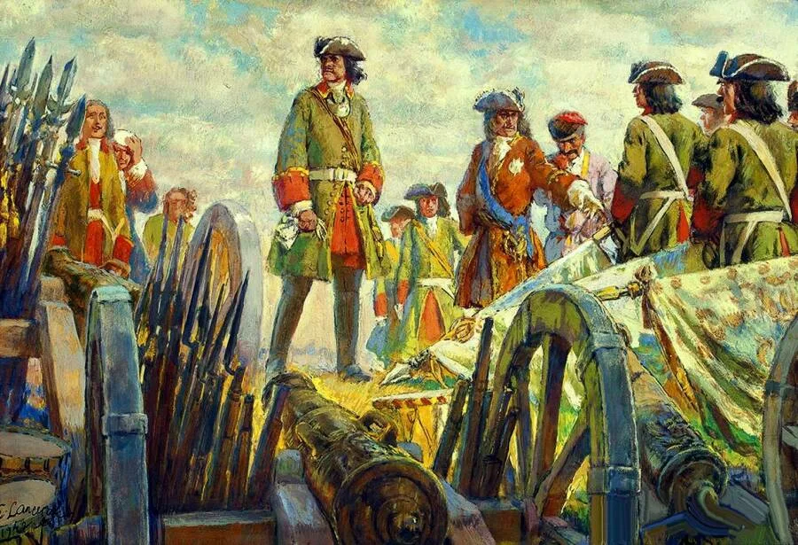
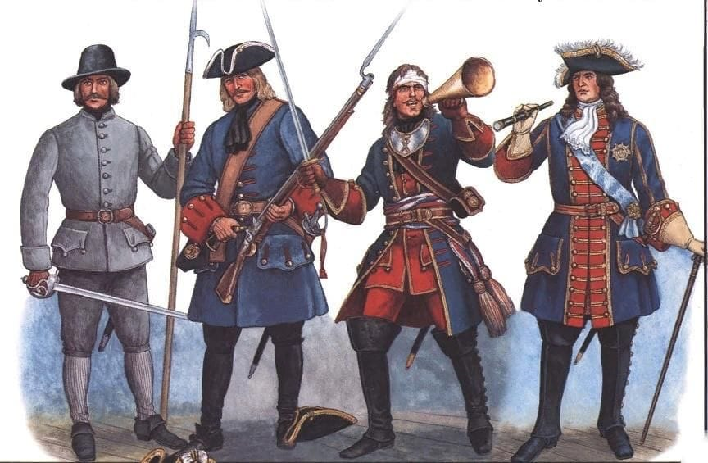
Военнная реформа началась в 1697 году, с расформировании стрелецких полков,
а впоследствии были упразднены, а в 1699 были сформированы три новых полка
С 1699 года обучение солдат и офицеров стали проводить по единому строевому уставу
А в 1700 году была открыта первая военная школа для офицеров и
в 1715 - военноморская Академия в Санкт-Петербурге.
С 1705-го года была введена рекрутская повинность офицеры и содаты служии в армии пожизненно, а в отставку могли выйти только из-за тяжёлого ранения или болезни.

Slide 5
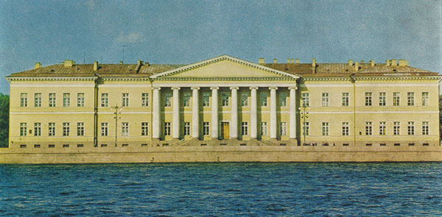
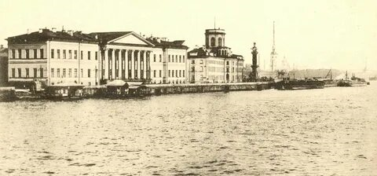
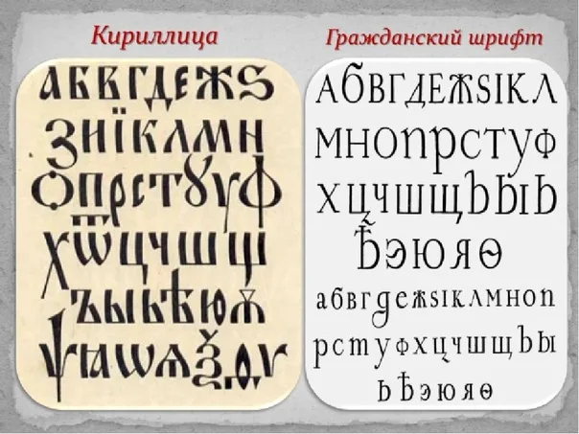
В 1708 году был введён гражданский шрифт, который заменил распространённый в то время старославянский язык
В 1714 был создан указ о единонаследии, слиянии двух форм земельной
собственности - поместья и вотчины
В 1722 был утверждён табель о рангах - перечень военных, гражданских и придворовых чинов, которые делились на 14 классов.
В 1724 введение подушной подати - единой подати с одной души.
В том же году была учреждена Академия Наук и художеств

Slide 6
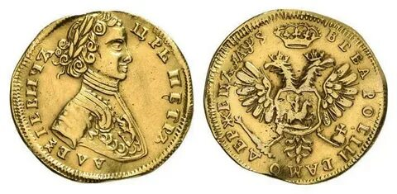
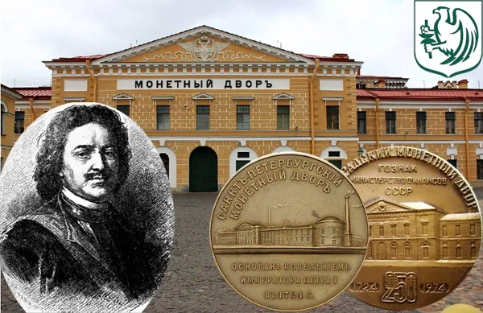
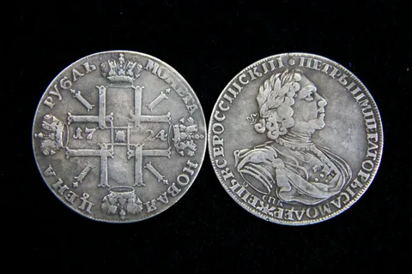
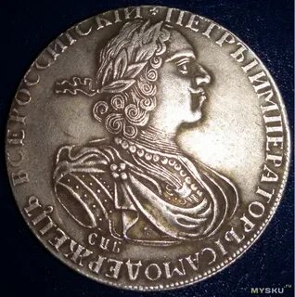
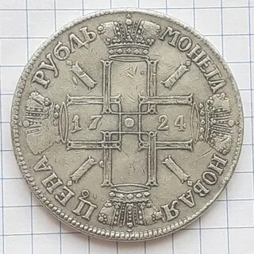
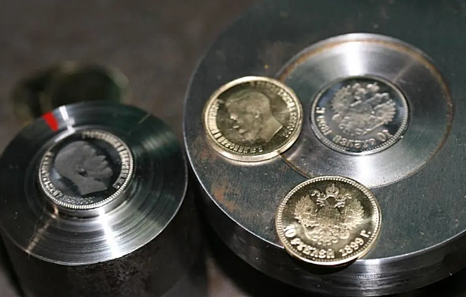
Денежная реформа проводилась с 1698 по 1704 год и проходила в 3 этапа
1)Постепенный переход от ручной чеканки к машинной с 1711 по 1713
2)Отказ от чеканки мелких серебряных денег талерной пробы, сокащение содержания в них серебра
3)1718-1724 - ведущее место заняли монеты крупного номинала (рублёвая)

Slide 7
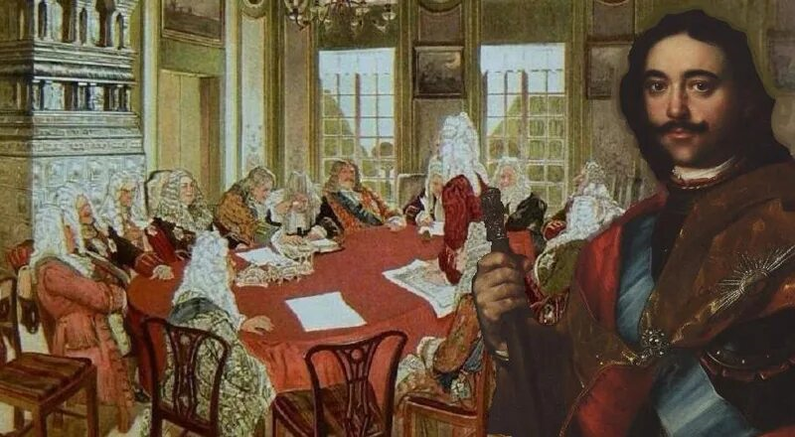
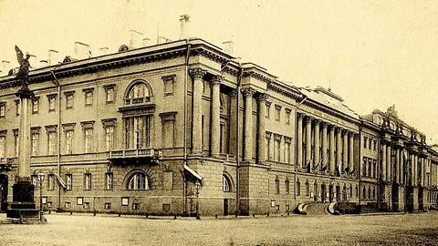
22 февраля(5 марта по новому стилю) 1711г. Пётр Первый учередил Правительствующий Сенат.
Высший орган государсвенной власти и законодательства, подчинённый Императору.
В состав вошли 9 человек:
- Граф Иван Мусин-Пушкин
- Боярин Тихон Стрешнёв
- Князь Пётр Голицын
- Князь Михаил Долгорукий
- Князь Григорий Племянников
- Князь Григорий Волконский
- Генерал-кригсцальмейстер Михаил Самарин
- Генерал-Квартирмейстер Василий Апухтин
- Стольник Назарий Мельницкий

Slide 8
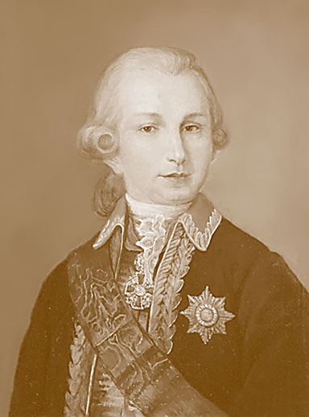
- Обер-секретарём был назначен, заведующий канцелярией Анисим Щукин, которого
Пётр Великий, зная деловитость и честность Щукина, сам назначил его обер-секретарём Сената, созданного указом от 22 февраля 1711 г. В дальнейшем сообщать вечно занятому царю о делах Сената должен был кабинет-секретарь, но иногда Пётр писал Щукину лично.
-Заслуживает внимания характерное прошение Щукина, поданное Сенату: «Не имея никакого приобретения к пропитанию своему, теперь пришел в такую скудость, что уже не имею более чем содержать себя». Оказывается, он не получал жалованья за 1711 и 1712 годы.
-В должности обер-секретаря Щукин заведовал канцелярией Сената до создания института прокуратуры, неся ответственность за всё, что происходило в ней. Он наблюдал за порядком в канцелярии, проявлял инициативу в предложении Сенату рассмотреть то или другое дело, выносил на своих плечах всю сложную работу письменных и личных сношений Сената с разными учреждениями, а по составлении Сенатом приговоров следил за приведением их в исполнение.
В 1720 г., февраля 13, именным указом «о должности обер-секретаря Сената» на Щукина было возложено поручение следить за порядком в заседаниях Сената: наблюдать за соблюдением Сенатом его «должности» и доносить государю, «ежели в Сенате хотя что малое учинится против указа, данного о их должности». Эти обязанности Щукин нёс до своей смерти, последовавшей в том же году.

Slide 9
С 1708 по 1715 была проведена областная реформа и образовано 8 губерний и органами местного самоуправления.

Slide 10
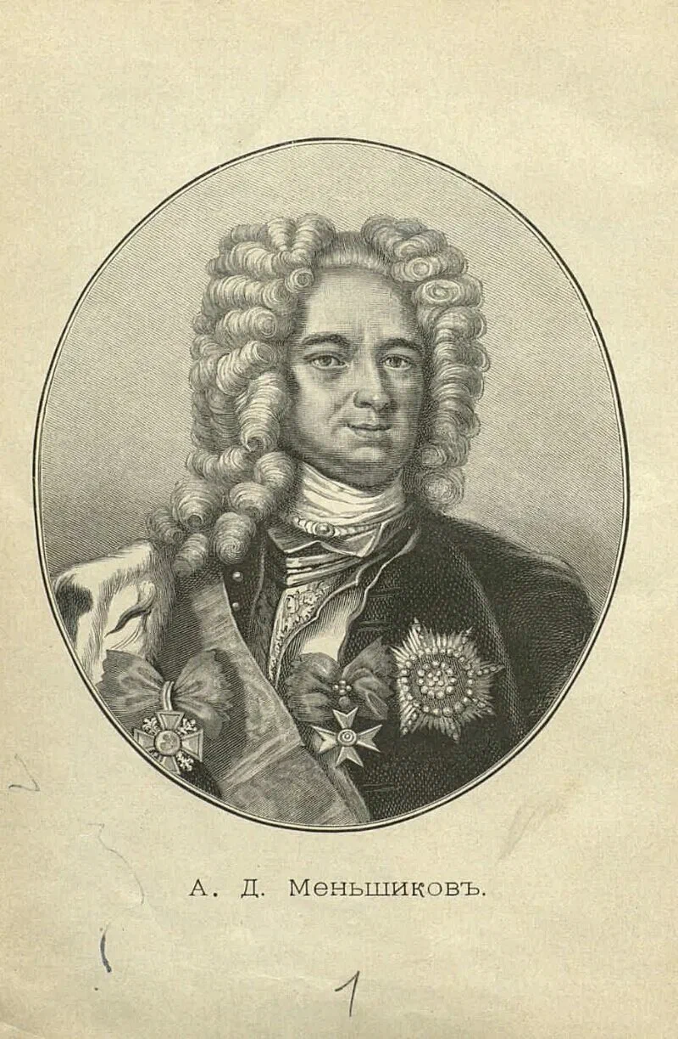
Среди приближённых Петра Великого особо выделился Александр Данилович Меньшиков
Александр Меньшиков безусловно был храбр, смел и умён, и всецело предан государю Петру I. За эти качества ему многое прощалось, а именно стяжательство и воровство. Его современники характеризовали его как высокомерного человека, и чрезмерно любившим звания и регалии.
Находясь с 1686 года в услужении у Лефорта, в возрасте 14 лет Меншиков был принят Петром в денщики, сумел быстро приобрести не только доверие, но и дружбу царя, стать его наперсником во всех затеях и увлечениях. Помогал ему в создании «потешных войск» в селе Преображенское (с 1693 года значился бомбардиром Преображенского полка, где Пётр был капитаном бомбардирской роты; после участия в расправе над стрельцами получил чин сержанта, с 1700 года — поручик бомбардирской роты). В 1699 году получил звание корабельного подмастерья.
Во время Северной войны (1700—1721) Меншиков командовал крупными силами пехоты и кавалерии, отличился при осаде и штурме крепостей, а также во многих сражениях. В то же время из-за интриг и конфликтов с А. Д. Меншиковым оставили русскую службу многие иностранные генералы: Г. Г. Розен, Г. Б. Огильви (1706), Г. Гольц (1711), Л. Н. Алларт (1712).

Slide 11
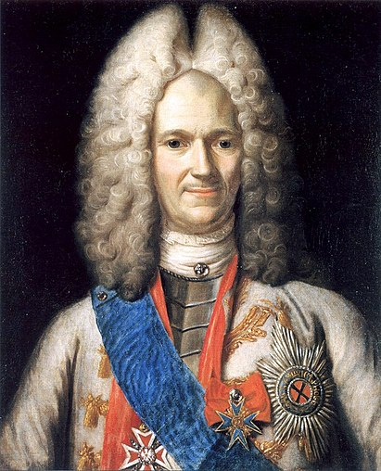
Меншиков неоднократно уличался в
присвоении казённых средств и выплачивал
крупные штрафы. «Где дело идёт о жизни или
чести человека, то правосудие требует взвесить на весах беспристрастия как преступления его, так и заслуги, оказанные им отечеству и государю… — считал Пётр — …а он мне и впредь нужен».
Ещё в январе 1715 года, в связи с делом вице-губернатора Курбатова, вскрылись казённые злоупотребления Меншикова. Основной капитал составили отнятые под разными предлогами земли, вотчины, деревни. Специализировался на отнятии у наследников выморочного имущества. Также Меншиков укрывал раскольников, беглых крестьян, взимая с них плату за проживание на своих землях.
8 сентября 1727 года Меншиков был арестован, и, по результатам работы следственной комиссии Верховного Тайного совета, без суда, указом императора Петра II отправлен 11 сентября со всеми членами семьи в ссылку в собственное имение — крепость Раненбург (в современной Липецкой области), где проживал под воинским надзором, но в относительно комфортных условиях в течение примерно полугода.

Slide 12
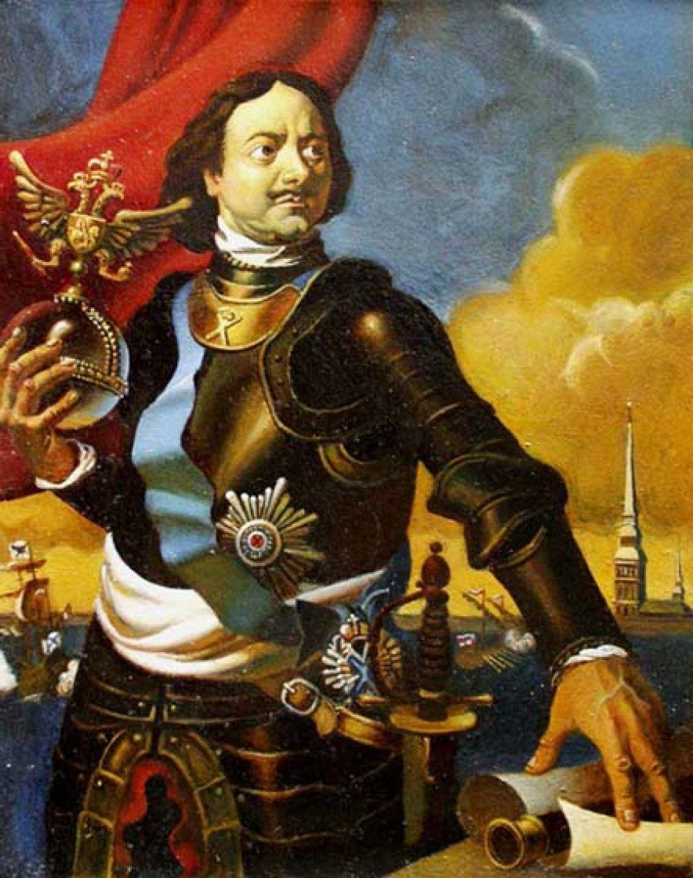
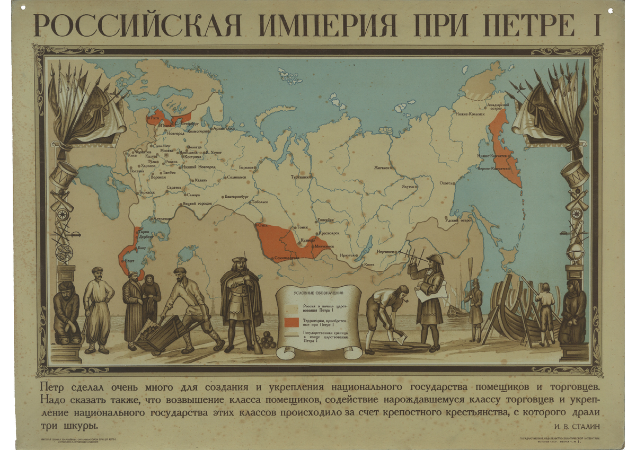
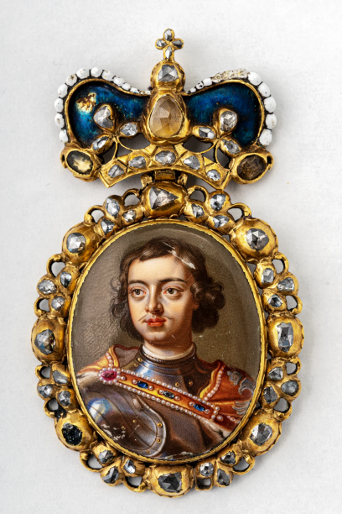
После победы в Северной войне (1700-1721) 2 ноября 1721 Петру Алексеевичу Романову был присвоен титул
Императора, и он стал Петром Великим, а страна стала Империей

Slide 13
Ссылки на источники:
https://ru.wikipedia.org/wiki/Меншиков,_Александр_Данилович
https://biographe.ru/politiki/aleksandr-menshikov/
https://topwar.ru/200509-velikij-skachok-petra-i.html
https://topwar.ru/95926-pravka-petr-i-kak-polkovodec.html
https://topwar.ru/237931-petrovskaja-sistema-delala-russkuju-armiju-nepobedimoj.html
https://ru.wikipedia.org/wiki/Щукин,_Анисим_Яковлевич
https://ru.wikipedia.org/wiki/Пётр_I
https://www.afisha.ru/exhibition/zhan-mark-nate-portrety-petra-i-i-ekateriny-i-k-zaversheniyu-restavracii-291554/

Slide 14
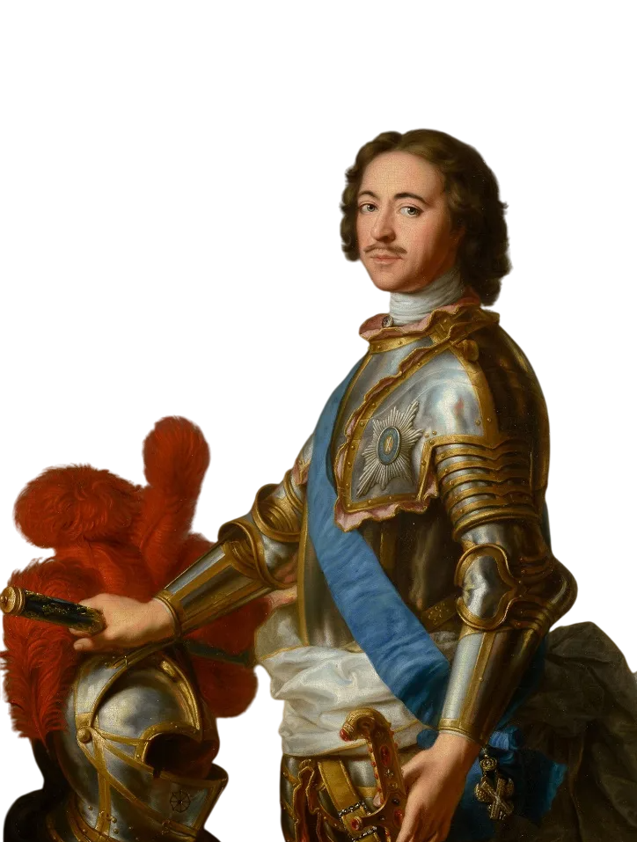
Спасибо за внимание!

